Slide 1



简单
VISION PLAN
专注
一次性使用自粘式伤口敷料外观检测视觉方案（2D）
共创
共赢

Slide 2

01
项目描述
02
项目验证
目录
03
配置清单
04
逻辑流程
CONTENTS
05
评估结果&注意事项
06
售后服务

Slide 3

01
项目描述
●产品名称：一次性使用自粘式伤口敷料
●检测内容：杂质，折皱，粘连
●产品材质：布料
●产品颜色：白色
●检测区域(mm × mm)：50.0 * 50.0
●最大工作距离(mm)：不限制
●最小工作距离(mm)：不限制
●来料方式：传送带
●最小缺陷分辨要求(mm)：1
●检测节拍(pcs/min)：60
●检测时产品运动速度(m/s)：1
●工作距离(mm)：149
方案布局图

Slide 4

02
项目验证
参数名称 | 参数值
面阵相机型号 | A5031M/CG300
面阵相机类型 | 面阵相机
相机接口类型 | GigE.POE
相机像素 | 640 * 480
镜头型号 | FA0601C
镜头品牌 | 长步道/CHIOPT
镜头焦距 | 6mm
镜头接口 | C
A(工作距离) = 149mm, B(视野宽度) = 55mm, C(视野长度) = 55mm
视野图

Slide 5

02
项目验证
检测流程

Slide 6

03
配置清单
系
统
构
成

Slide 7

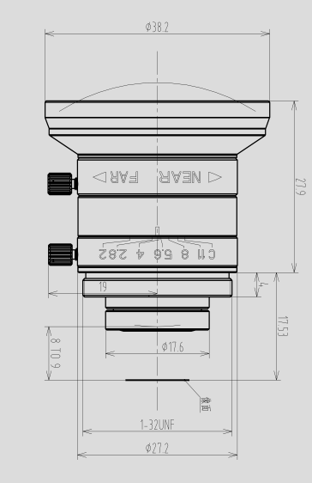
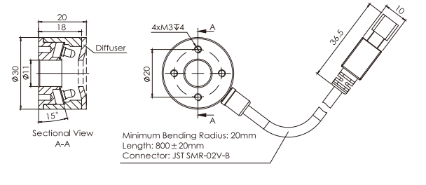
03
配置清单
光源尺寸图
相机尺寸图
镜头尺寸图

Slide 8
03
配置清单
序号 | 名称 | 型号 | 单位 | 数量 | 厂家
1 | 面阵相机 | A5031M/CG300 | 台 | 1 | 大华/dahua
2 | 镜头 | FA0601C | 个 | 1 | 长步道/CHIOPT
3 | 光源 | OPT-RI3015 | 个 | 1 | 奥普特/OPT
4 | 工控机 | - | 台 | 1 | -
5 | 显示器 | - | 台 | 1 | -
6 | 软件 | MechMind-DLK | 套 | 1 | 梅卡曼德/MechMind

Slide 9
04
逻辑流程
逻辑流程
├── 图像采集
│ └── 使用工业相机在传送带静止状态下采集50×50mm区域图像
├── 预处理
│ ├── ROI截取：框选50×50mm检测区域
│ ├── 亮度/对比度调整：增强白色布料与杂质的对比度
│ └── 去噪处理：消除布料纹理干扰
├── 缺陷检测
│ ├── 缺陷分割模块
│ │ ├── 标注杂质区域（多边形工具）
│ │ ├── 设置全局掩膜排除布料反光区域
│ │ └── 训练高精度模型（输入尺寸≥200×200）
│ ├── 实例分割模块
│ │ ├── 标注折皱轮廓（智能标注工具）
│ │ ├── 配置网格剪切工具（行/列=4/4）
│ │ └── 设置阈值区分折皱严重程度
│ └── 目标检测模块
│ ├── 标注粘连产品边界（矩形工具）
│ ├── 配置位置判定规则（中心点间距<5mm判定粘连）
│ └── 启用图像校正功能消除传送带运动残影
├── 结果处理
│ ├── 多模块结果融合判定
│ ├── 生成检测报告（包含缺陷类型/位置/面积）
│ └── OK/NG分类（综合各模块置信度）
└── 统计处理
├── 实时统计良品率
└── 缺陷类型分布分析

Slide 10
05
评估结果&注意事项
05 评估结果 & 注意事项
现场环境
相机安装
物料一致性
风险点：白色布料反光可能导致图像过曝，影响杂质检测精度
解决方案：采用高均匀性环形光源（OPT-RI3015）并设置亮度补偿算法
风险点：传送带运动导致图像采集时存在动态模糊风险
解决方案：配置相机触发信号与传送带同步控制，确保0.5ms快门速度匹配1m/s速度
风险点：敷料边缘毛刺可能干扰粘连判定逻辑
解决方案：在预处理阶段增加边缘滤波算法，设置3mm宽容度阈值排除毛刺干扰

Slide 11

06
售后服务
该设备上线后使用初期，我们会派专人进行全程跟踪；
处理解决可能发生的设备异常；
对现场人员进行培训指导；
设备调试完成后：售后服务一年；
若客户提出设备升级需求，我们会及时为您提供升级新方案。

Slide 12





机器视觉方案提供商
0535-2162897
www.ytzrtx.com
image@ytzrtx.com
山东省烟台市经济技术开发区泰山路86号内1号

